Slide 1
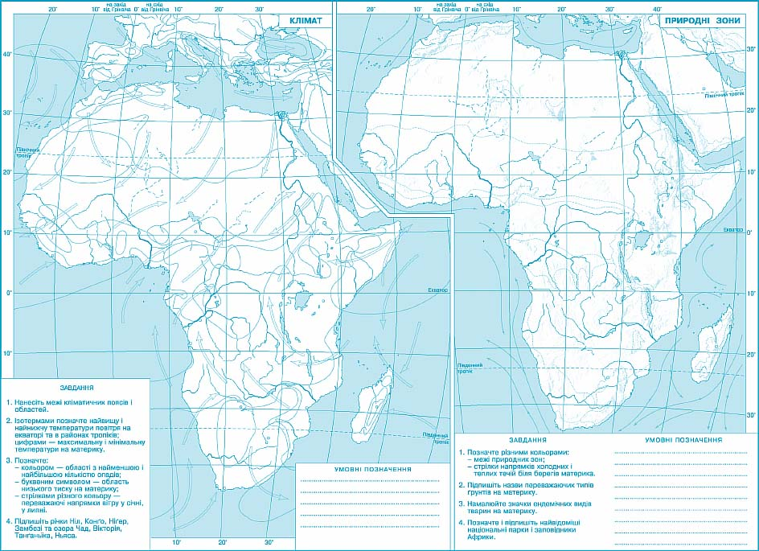

Slide 2
Индивидуальная работа по контурной карте
I вариант
1.Гвинейский залив
2.Синайский полуостров
3.Баб – эль –Мандебский пролив
4.Восточное Африканское плоскогорье
5.Гвинейский залив
I I вариант
Мыс Рас-Хафун
Горы Драконовы
Эфиопское нагорье
Вулкан Килиманджаро
Горы Атлас

